Slide 1
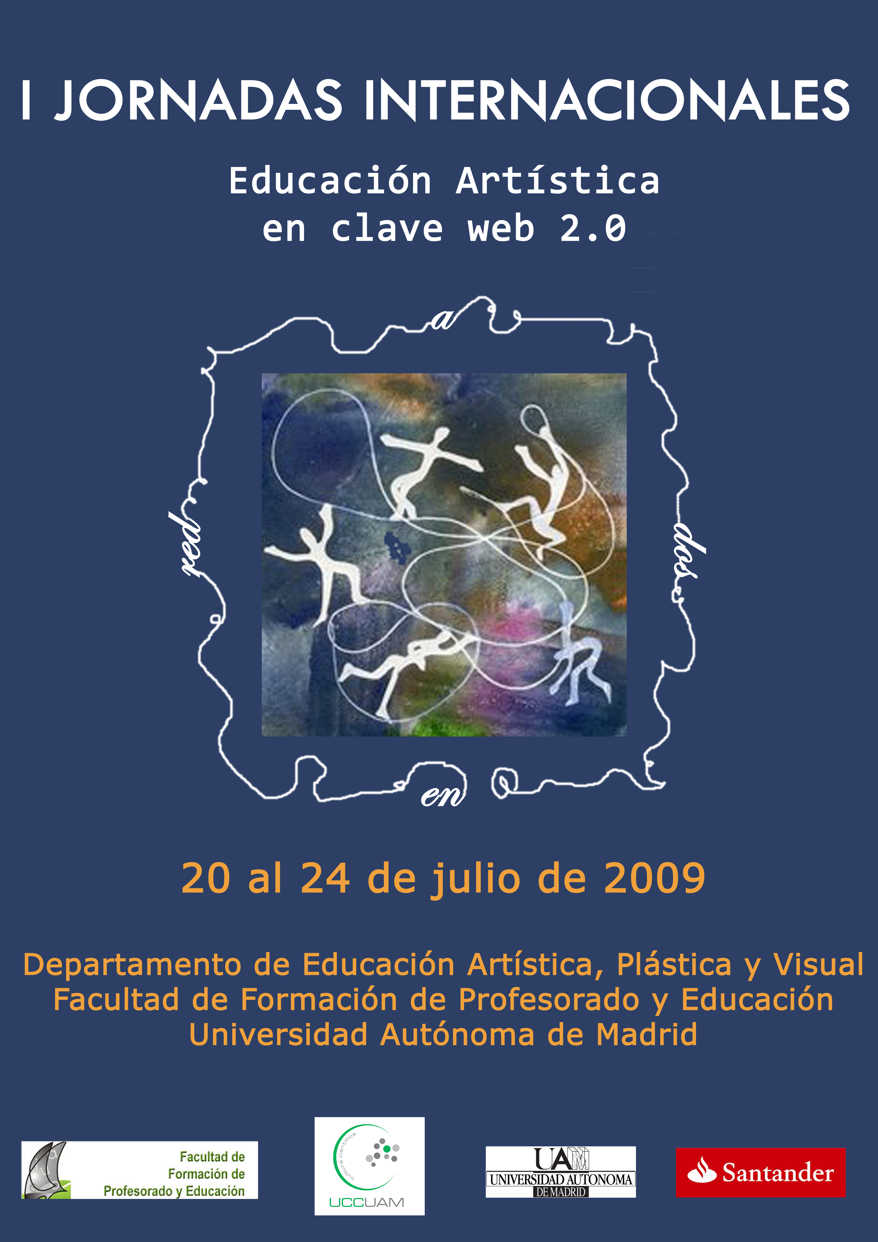



X I
#JornadasE@
16 de mayo de 2019
Salón de actos
09:00h Inauguración Expo
Semana de la Educación Artística
09:30h -10:30h Conferencia
Un mundo sin ARTE
por Raúl Díaz Obregón
10:30h -11:30h Entrega
PREMIOS ARTEspacios
por Javier Murillo y Ángeles Saura
11:30- 12:30h Conferencia
Posibilidades de Ser a través del ARTE
por Marian Cao
13:00- 14:00h Teatro
La Batalla del ARTE
Por Grupo 262- Profesora
Mónica Sánchez Aranegui
Aulas I-106 y I-104
15:00h Mesa redonda
EMAKIMONO, ARTE cooperativo
en IES La Cabrera por
Mar Medina y Pablo Romero
15:30h Taller artístico
Transurbancias y peripateos, el paisaje como experiencia por Francisco Navamuel
Organiza: Ángeles Saura
Departamento Educación
Artística, Plástica y visual
Patrocina MESOB-DIBUJO
16 de mayo de 2019

Slide 2
